Slide 1
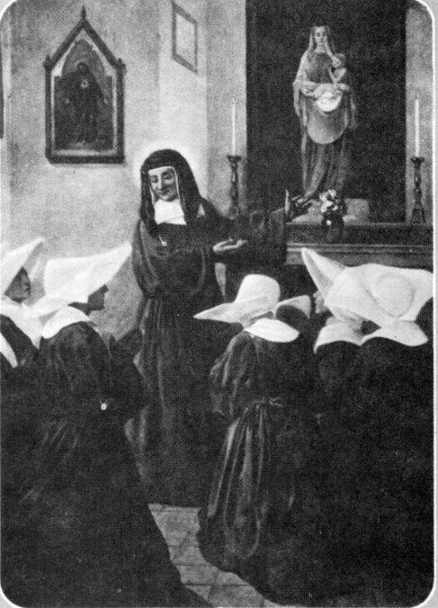
EspiritualiDAD DE
StA. LuisA de MariLlac
Meditaciones sobre el niño Jesús, y María, su madre

Slide 2
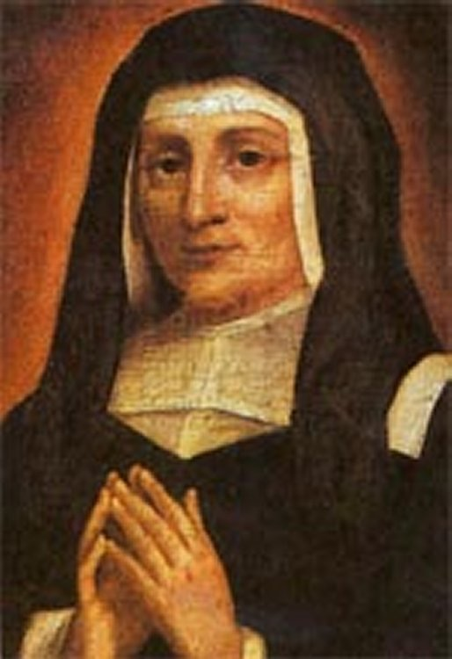
EL MISTERIO DE LA PALABRA ENCARNADA
Las oraciones y meditaciones de Luisa seguía en ritmo del año litúrgico. En cada tiempo, ella se introducía en lo que Andre Dodin llamó "su misteriosa aventura de la Palabra Encarnada.”*
*Andre Dodin, CM., Saint Vincent de Paul et la Charité (Paris: 1960),69.

Slide 3
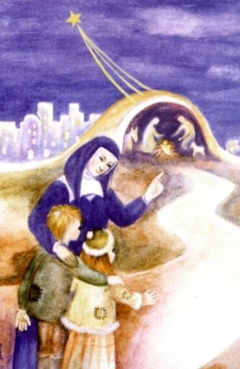
LAS LECCIONES DE LA CUNA
Durante sus retiros de Adviento, ella reflexionaba sobre el nacimiento de Cristo y las lecciones de la cuna.
En una de esas ocasiones ella escribió: “Nuestro Señor, nacido en la pobreza y la oscuridad, me enseña la pureza de Su amor, que Él no manifiesta a Sus criaturas. Él está satisfecho simplemente por hacer lo necesario para ellos. Por lo tanto, tengo que aprender a permanecer oculta en Dios, con el deseo de servirle sin buscar reconocimiento de los demás ... Contenta de que Él ve lo que me esfuerzo en convertirme.”*
*"Retiro," A.8, SWLM, 718.

Slide 4
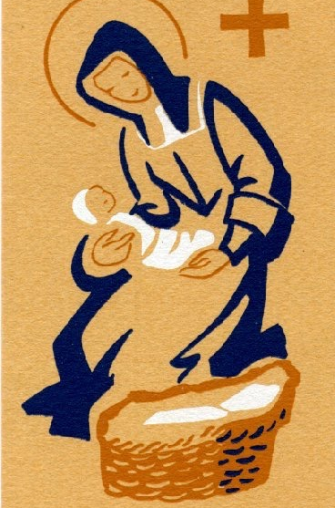
LOS EJEMPLOS DE JESÚS EN SU INFANCIA
Amor, sencillez, humildad - virtudes que, más tarde, se presentan como las virtudes fundamentales de las Hijas de la Caridad. La Navidad antes de la muerte de santa Luisa, una vez más recuerda a las Hermanas sobre la sabiduría contenida en este misterio. Les dijo: “Aprenderán de Jesús, mis queridas hermanas, a practicar la virtud sólida, como Él lo hizo en Su santa humanidad, tan pronto como Él descendió sobre la tierra. Es en el ejemplo de Jesús en su infancia que obtendrán todo lo que necesitan para convertirse en verdaderas cristianas y perfectas Hijas de la Caridad.”*
*Luisa de Marillac a Genevieve Doinel y Marie-Marthe, 28 de diciembre de 1659, L. 647, SWLM, 666.

Slide 5
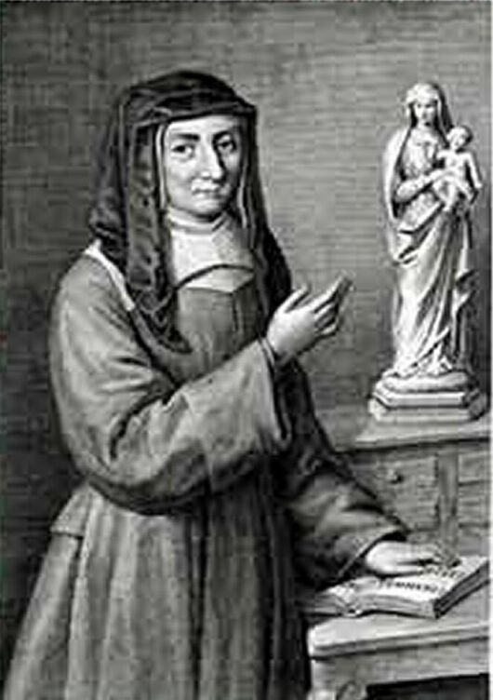
MARÍA, MADRE DE DIOS
La meditación en la Palabra Encarnada llevó a Luisa de Marillac, naturalmente, a María, su madre, a quien le consagraría la "Pequeña Compañía", a quien ella designó, en su "testamento espiritual“, como su "única Madre."*
*” Testamento espiritual," sin fecha, SWLM, 835.

Slide 6
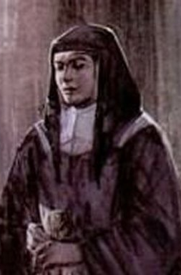
ALEGRÍA DE NAVIDAD
La contemplación de la íntima unión de María con su hijo movió a Luisa a desear alcanzar una profunda unión con su Dios. El día de Navidad, mientras rezaba ante la cuna, su corazón rebosaba de alegría y exclamó, "Santísima Virgen, ya sabes las emociones de mi corazón hoy, ante el pensamiento de su Divino Hijo en el pesebre, y cuán grande este misterio me pareció ... ¡Oh santo tiempo de gracia! ¿Por qué no están nuestras almas en un continuo estado de alegría y felicidad? ¿Por qué no es, este tiempo, suficiente para llenar nuestras vidas con amor a un Dios tan bueno?"*
*”A la Virgen María," A.14B, SWLM, 774.

Slide 7
MARÍA, PARA LUISA
Nos encontramos a María aquí como siempre vamos a encontrarla en los escritos de Luisa de Marillac: como la Madre de Dios, íntimamente unida a su hijo en la realización del plan divino.*
*Ver: Elizabeth Charpy, H.C., Un chemin de sainteté: Louise de Marillac, (Paris: 1989),201-19.

Slide 8
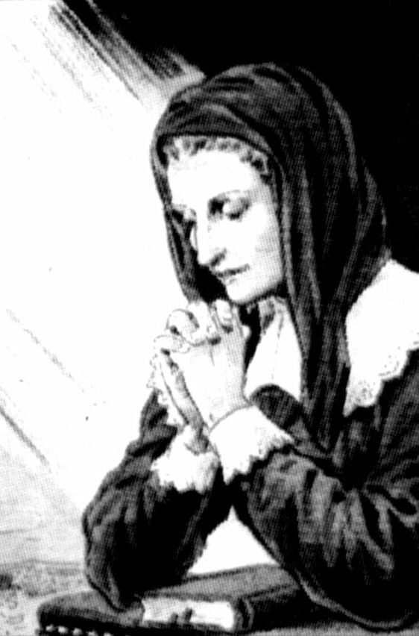
María inmaculada
Las reflexiones de Luisa en el papel de María en la redención la llevaron a ver, mucho antes de la definición del dogma, la importancia de la Inmaculada Concepción. Escribió: "Santísima Virgen, [quiero] glorificar a Dios por la elección que hizo de ti para ser la Madre de su Hijo. A causa de esta acción divina, vuestra concepción fue inmaculada, pues el Padre aplicó en ti los méritos anticipados de la muerte de Jesucristo."*
*”Consagración a la Santa Virgten, (c. 1626)" A.4. SWLM, 695.

Slide 9
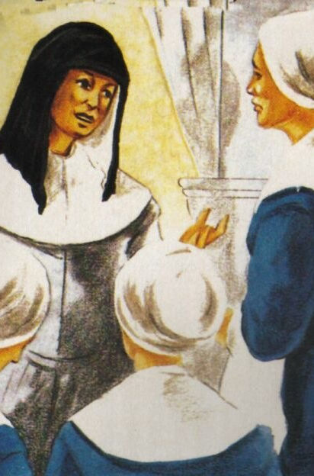
VOLVER CADA DÍA A LA VIRGEN MARÍA
Cada aspecto de la vida de María se convirtió en una reflexión en la oración de Luisa.
Deseó que sus hijas espirituales se volviesen diariamente a la Santísima Virgen.
Les pidió recitar el rosario, meditando en un solo misterio y saludando a María como "la hija del Padre, madre del Hijo y esposa del Espíritu Santo."*
*Louise de Marillac to Vincent de Paul, March 1646, L.303B, ibid., 140.

Slide 10
Fuente:
Vincentian Heritage Journal, Volume 12 | Issue 2, Article 5.
The Spirituality of Louise de Marillac: Moved by the Spirit to Charity by Louise Sullivan D.C., pp.162-164
presentación de

